Slide 1



ПрофСтарт: Цифровые решения

Slide 2
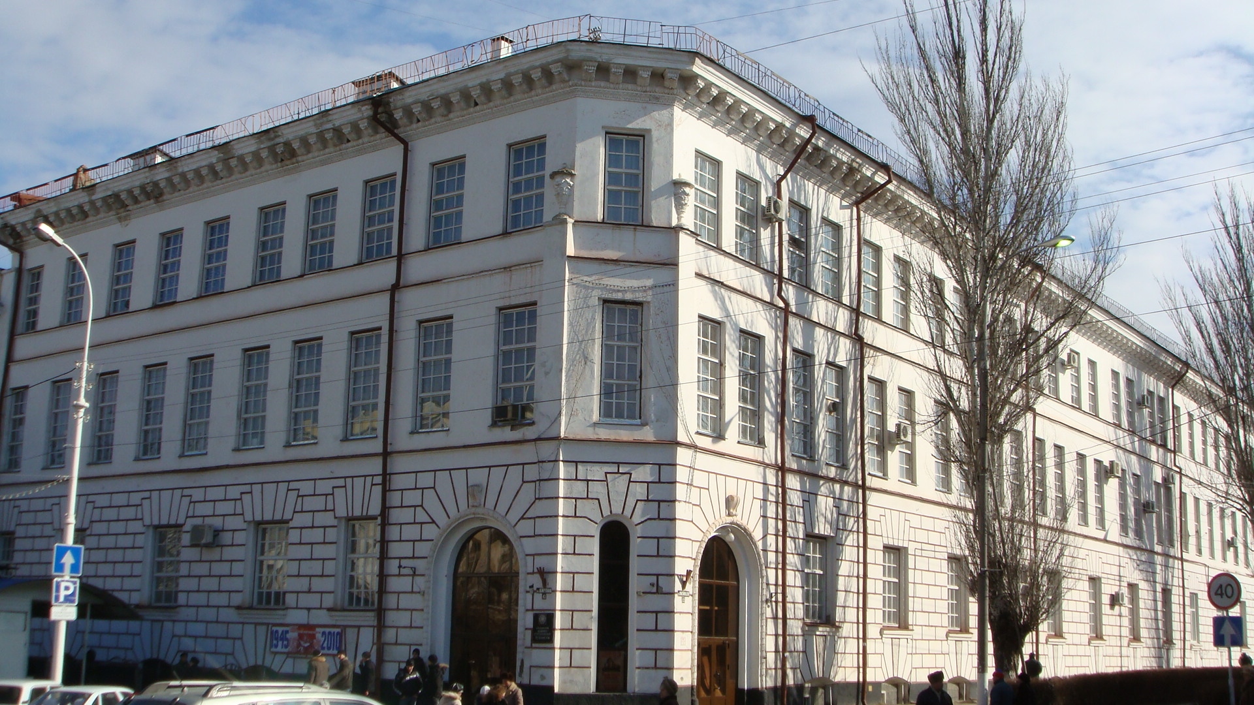




Государственное бюджетное профессиональное образовательное учреждение Краснодарского края
«Армавирский машиностроительный техникум»
ПрофСтарт: Цифровые решения
Сохранение и привлечение молодежного кадрового потенциала региона
Краснодарский край
Не требует финансирования
Наименование практики
Номинация
Регион (ы) реализации практики
Расходы на практику

Slide 3
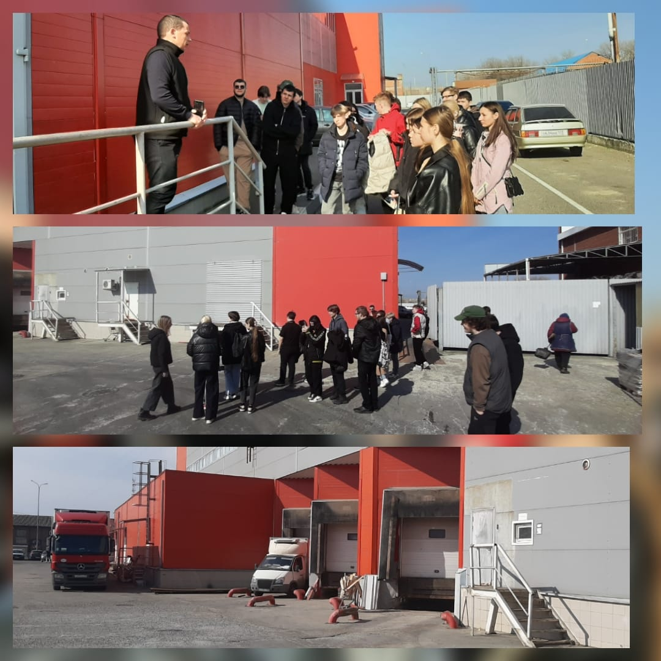
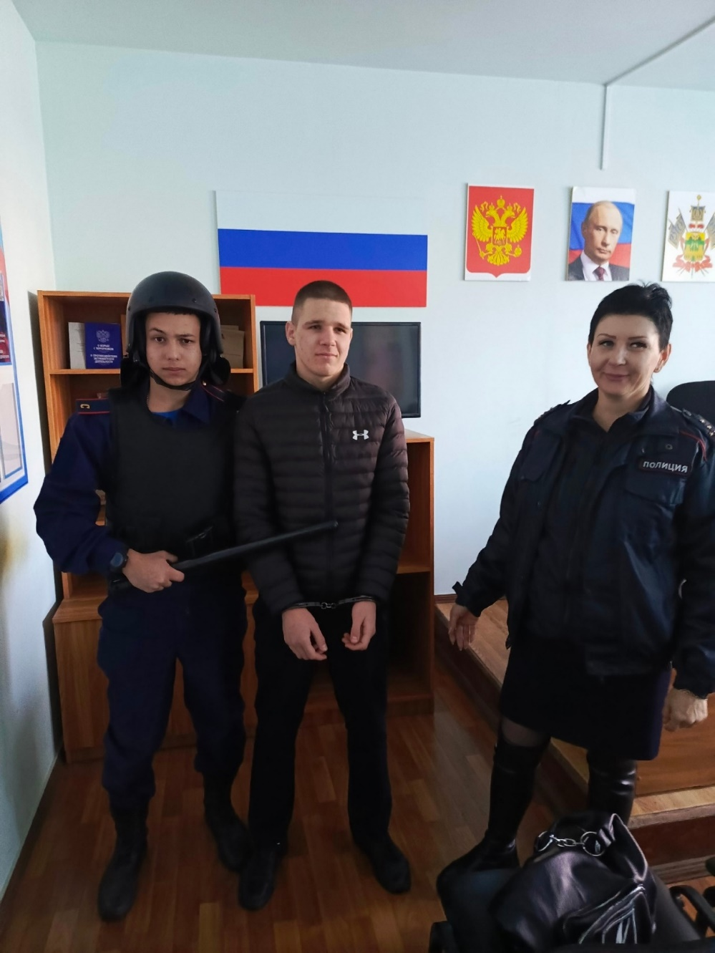
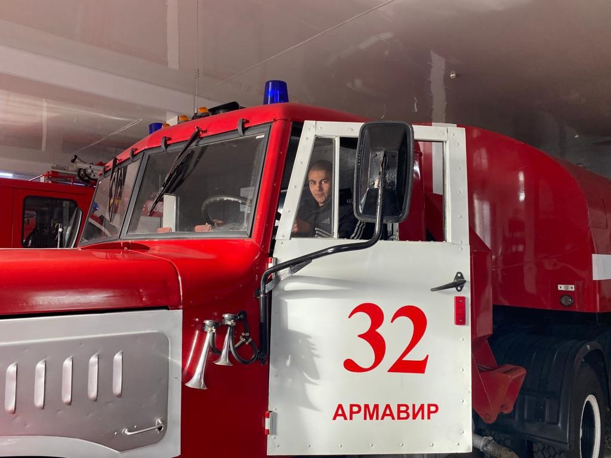
Цель практики :
Содействие занятости и трудоустройству выпускников техникума по полученной специальности
(профессии), помощь студентам и выпускникам в их профессиональном становлении и ориентировании на рынке труда региона, а также
взаимодействие с работодателями для выявления
их запросов на подготовку кадров

Slide 4
Задачи практики:
1
2
3
выявление потребностей различных отраслей экономики региона в специалистах, заканчивающих техникум;
предоставление профориентационных и профконсультационных услуг обучающимся и выпускникам техникума;
осуществление мониторинга трудоустройства выпускников техникума;
взаимодействие с образовательными организациями, государственными и муниципальными органами управления службой занятости населения, с работодателями для обучающихся и выпускников техникума, со студенческими и молодежными организациями;
оказание информационно-консультативных услуг для работодателей по поиску и подбору кадров из числа обучающихся и выпускников техникума
создание системы информирования студентов и выпускников техникума о рынке труда;
поиск и внедрение эффективных механизмов социального партнерства по трудоустройству выпускников;
содействие профориентации студентов в течение всего срока обучения и трудоустройству выпускников техникума;

Slide 5
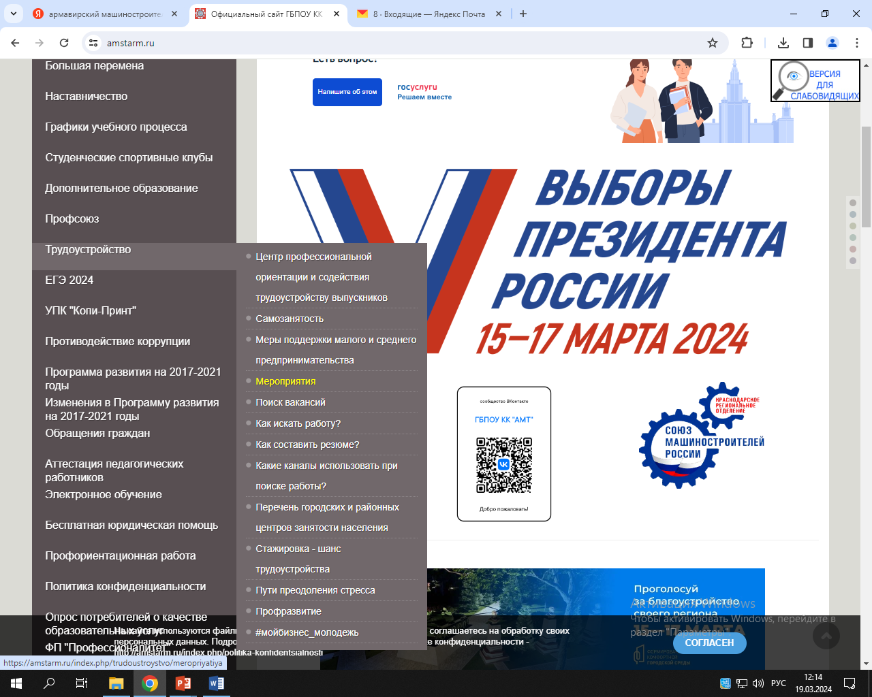
Описание практики
В целях организации содействия трудоустройству выпускников в техникуме функционирует центр профориентации и содействия трудоустройству выпускников. Специалистами центра оказываются консультативные услуги, проводятся выставки - ярмарки вакансий, профессиональные пробы, мастер- классы по подготовке к собеседованию при найме на работу, составлению резюме, правилам телефонных переговоров, тренинги с обучающимися, деловые игры, экскурсии на предприятия, ярмарки учебных мест с представителями вузов. Организовываются встречи представителей работодателей с выпускниками техникума по специальностям и профессиям, ведется работа по заключение целевых договоров на обучение.

Slide 6

Описание практики
Проект «ПрофСтарт: Цифровые решения» - это система поиска актуальных вакансий для студентов и выпускников техникума на основе Телеграм-Бота.
Нами разработан и внедрен в работу ЦПОСТВ телеграм-бот в помощь студенту, где всегда отражаются актуальные и лучшие предложения от различных предприятий края для искомой специальности/профессии.
На сайте техникума в разделе «Трудоустройство» размещены советы и рекомендации для выпускников по поиску желаемого места работы. Во вкладку «Поиск вакансий» внедрен Телеграм-Бот «ПрофСтарт: Цифровые». Студент, переходя в Телеграм-бот выбирает из меню код своей специальности (профессии) и получает список актуальных вакансий по своему направлению подготовки. И остается только сделать правильный выбор!
Соответственно, сотрудники ЦПОСТВ по заявкам работодателей еженедельно обновляют базу имеющихся вакансий.

Slide 7
Результаты реализации практики 63,6%
(средний показатель в динамике за 3 года)

Slide 8
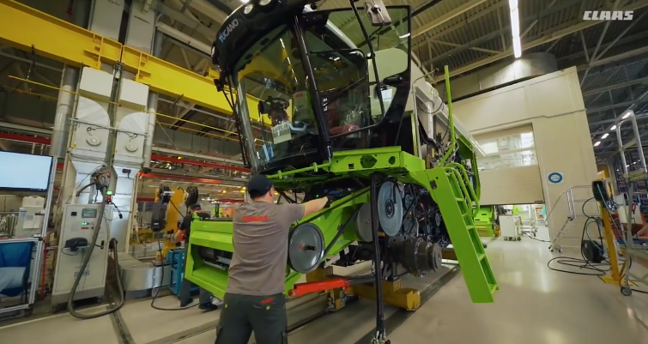
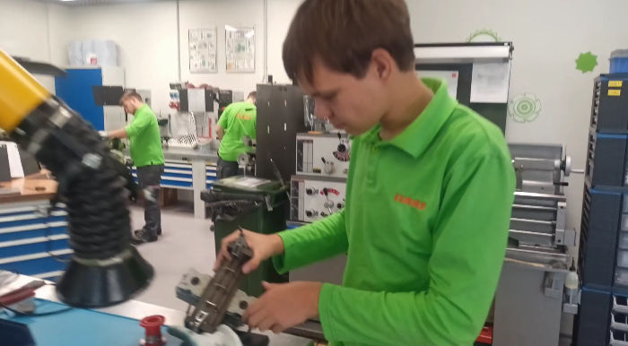
Количественные и качественные результаты реализации практики
В результате работы ЦПОСТВ и реализации проекта «ПрофСтарт: Цифровые решения», по сравнению с тем же периодом 2022 года и несмотря на нахождение большой части выпускников техникума в рядах ВС РФ, результат уровня занятости выпускников 2023 года вырос на 15,4%.
Что касается качественных показателей, выпускники техникума являются сотрудниками многочисленных предприятий нашего региона и предприятия партнеры техникума ждут наших студентов для трудоустройства и прохождения практики.
Увеличилось количество заключенных целевых трехсторонних договоров. Продолжается работа по реализации дуального обучения с ООО «КЛАААС»

Slide 9
























Партнеры в реализации практики

Slide 10
Ссылки на публикации:
https://amstarm.ru/index.php/trudoustroystvo/tsentr-professionalnoj-orientatsii-i-sodejstviya-trudoustrojstvu-vypusknikov
https://amstarm.ru/index.php/trudoustroystvo/mojbiznes-molodezh
https://amstarm.ru/index.php/trudoustroystvo/samozanyatost
https://amstarm.ru/index.php/trudoustroystvo/profrazvitie
https://amstarm.ru/index.php/trudoustroystvo/tsifrovaya-platforma-msp
https://amstarm.ru/index.php/proforientatsionnaya-rabota/studentam-vypusknykh-grupp
https://t.me/armavir_amt
https://t.me/vacancy_amt_bot
Фото материалы:
http://amstarm.ru/index.php/trudoustroystvo/meropriyatiya
https://amstarm.ru/index.php/proforientatsionnaya-rabota/nedelya-otkrytykh-dverej-dlya-rabotodatelej
https://vk.com/public211753345

Slide 11
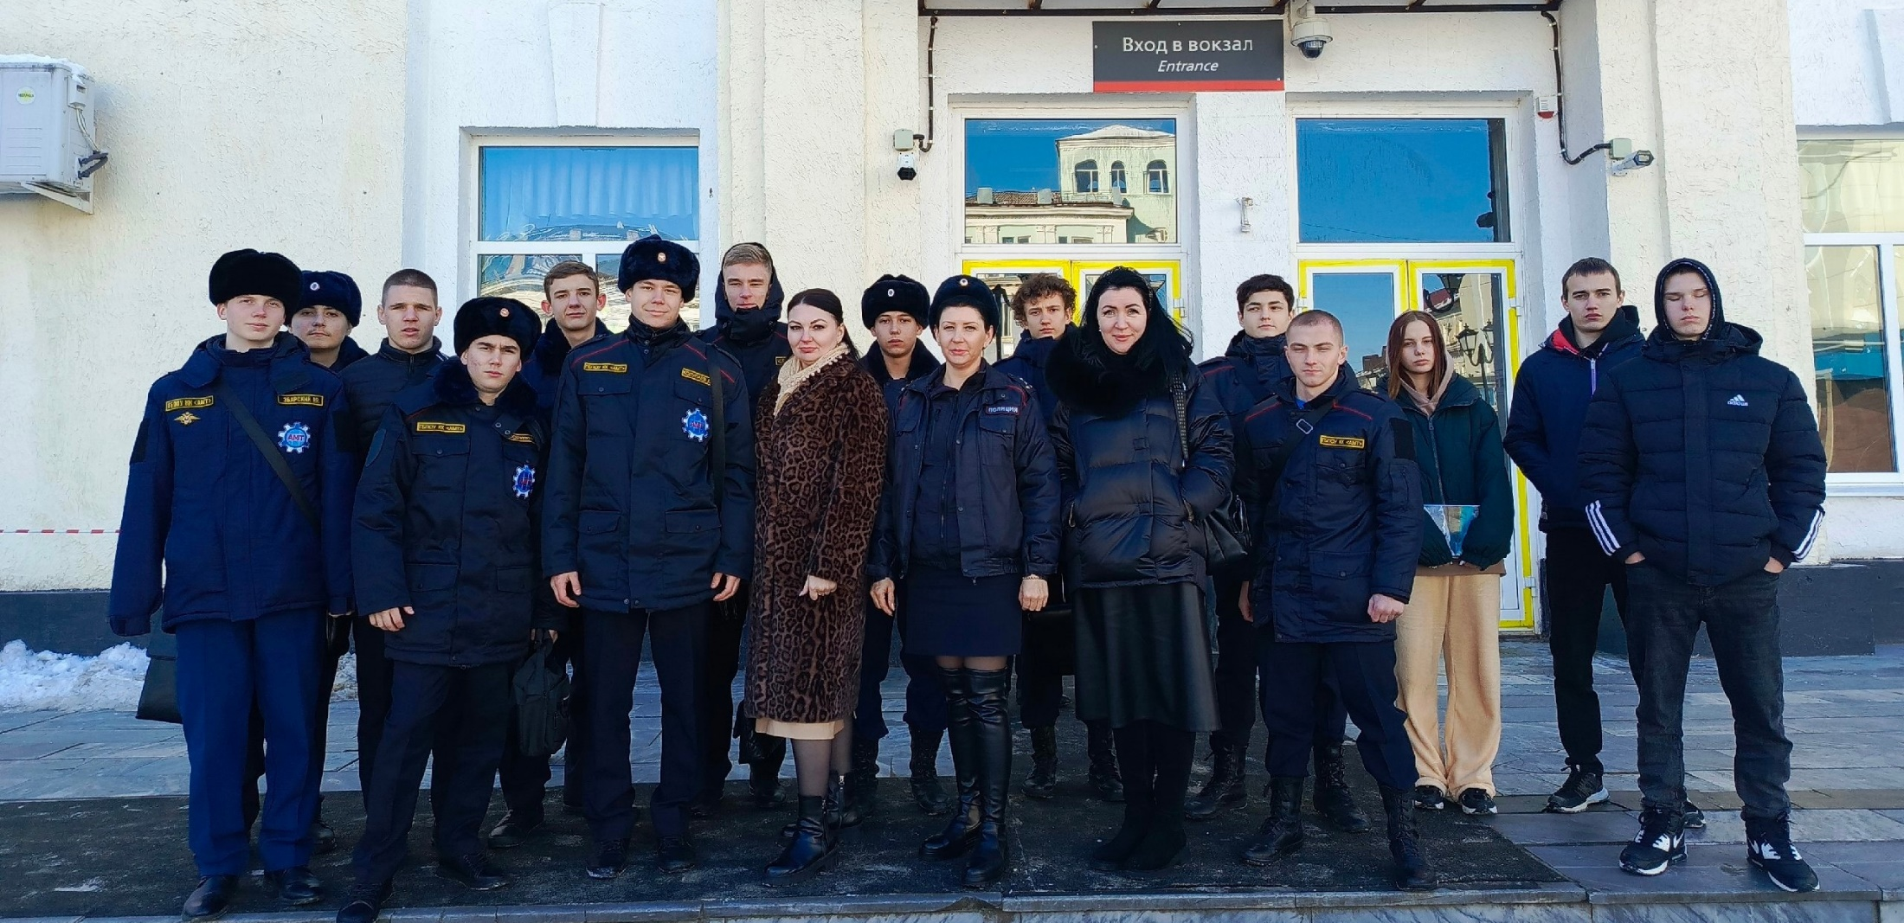
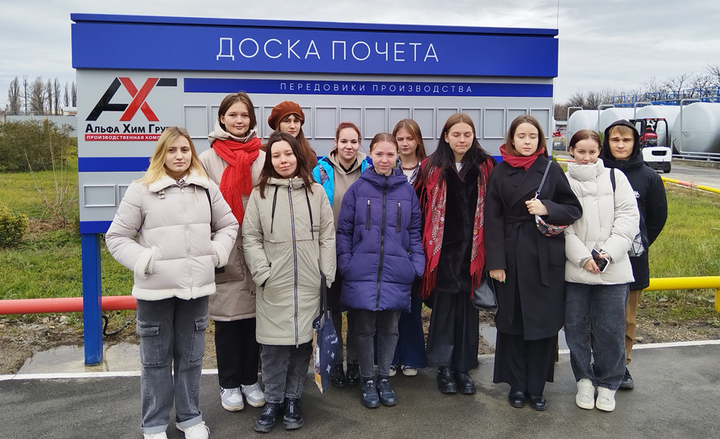
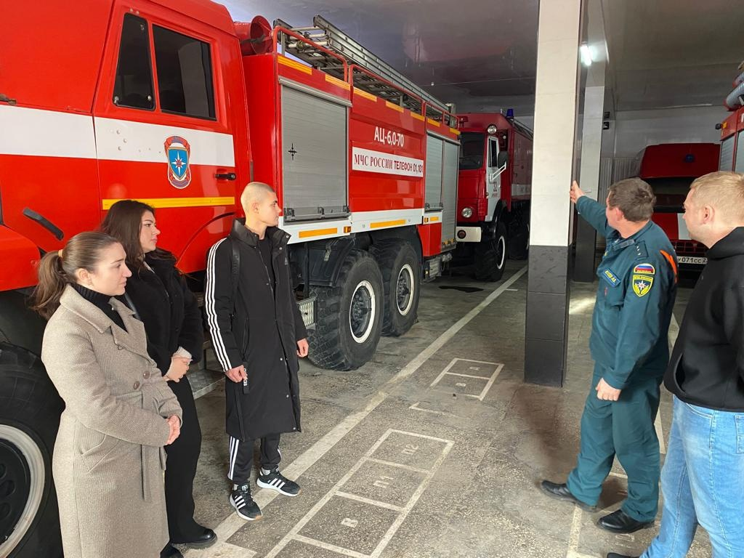
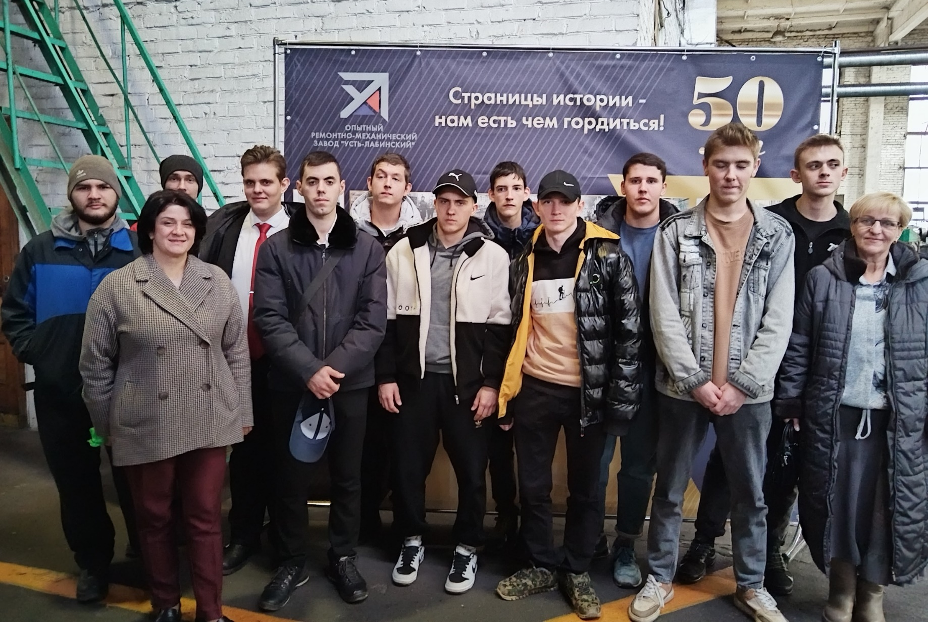
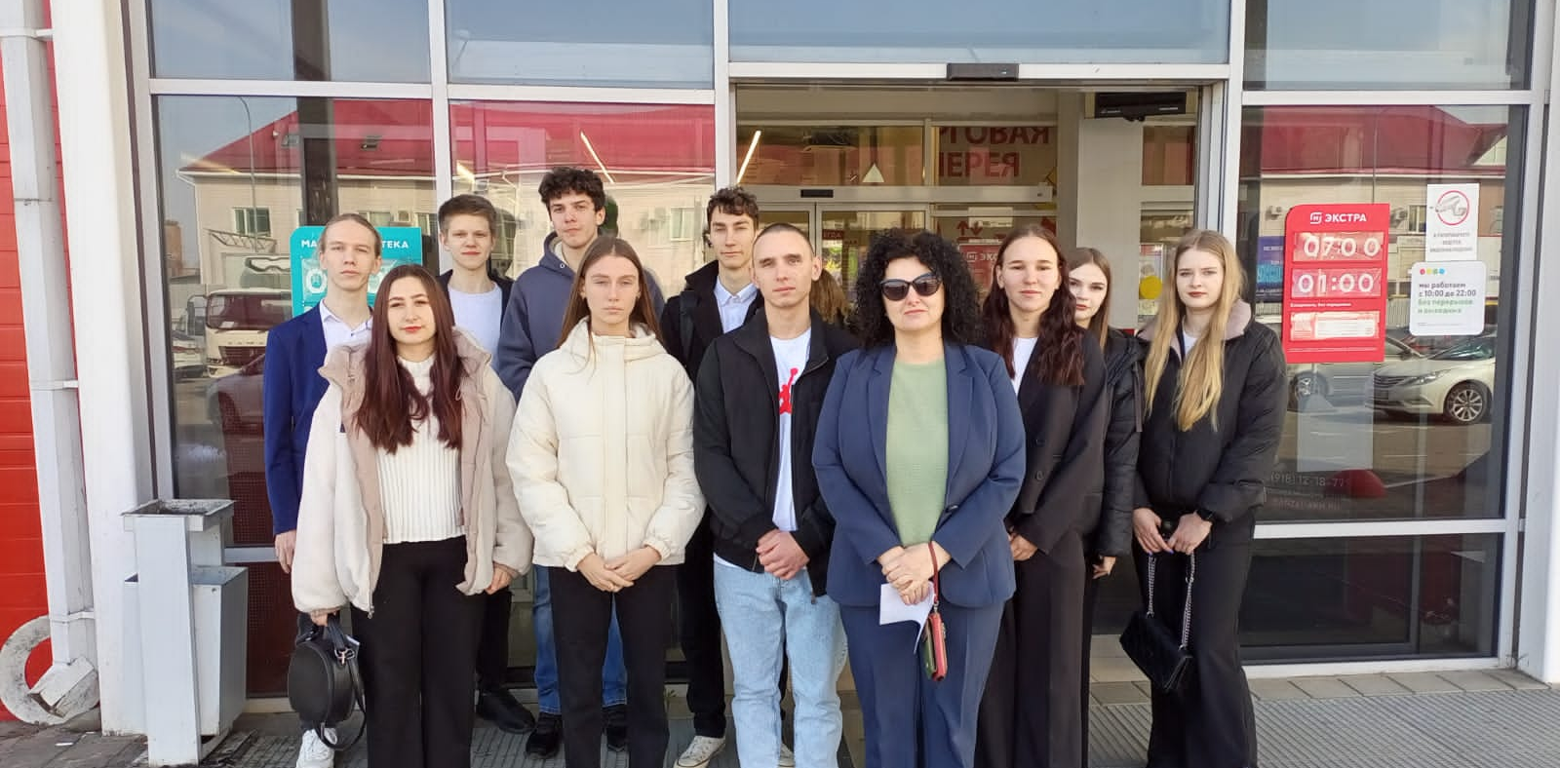
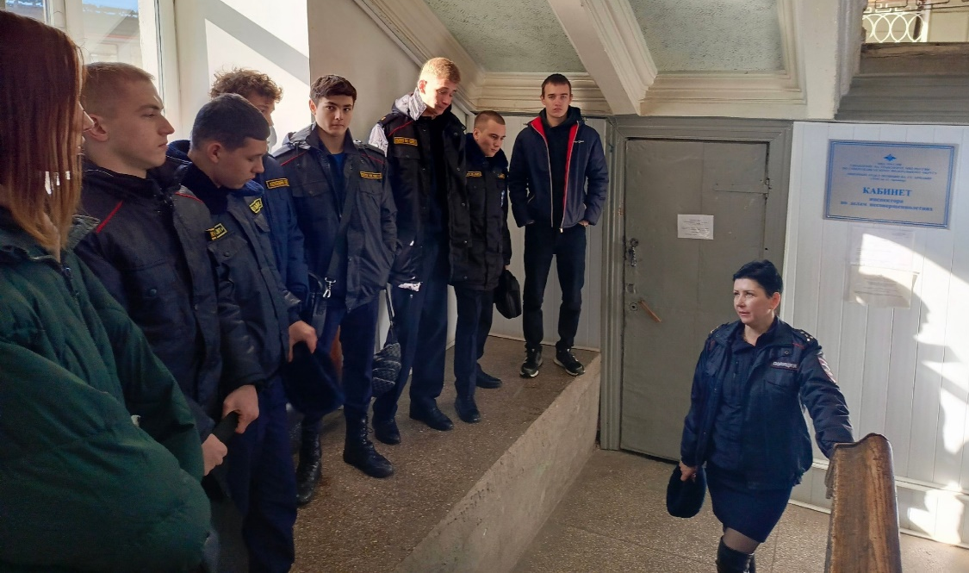
Экскурсии

Slide 12
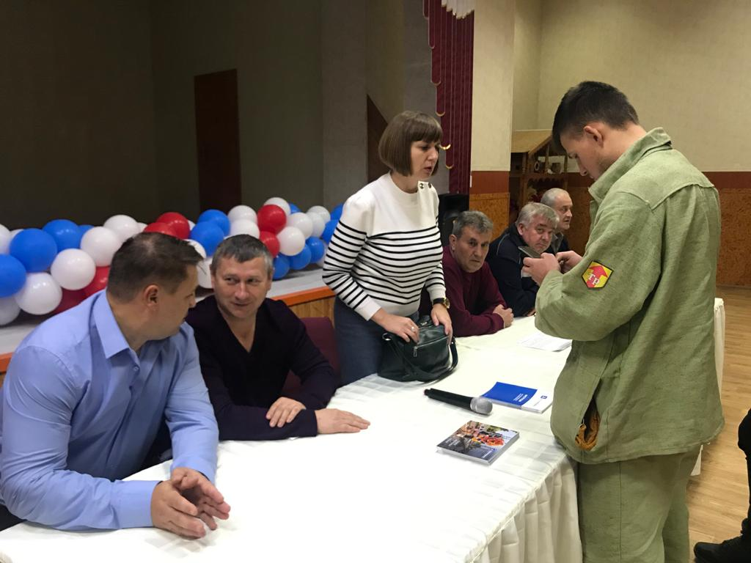
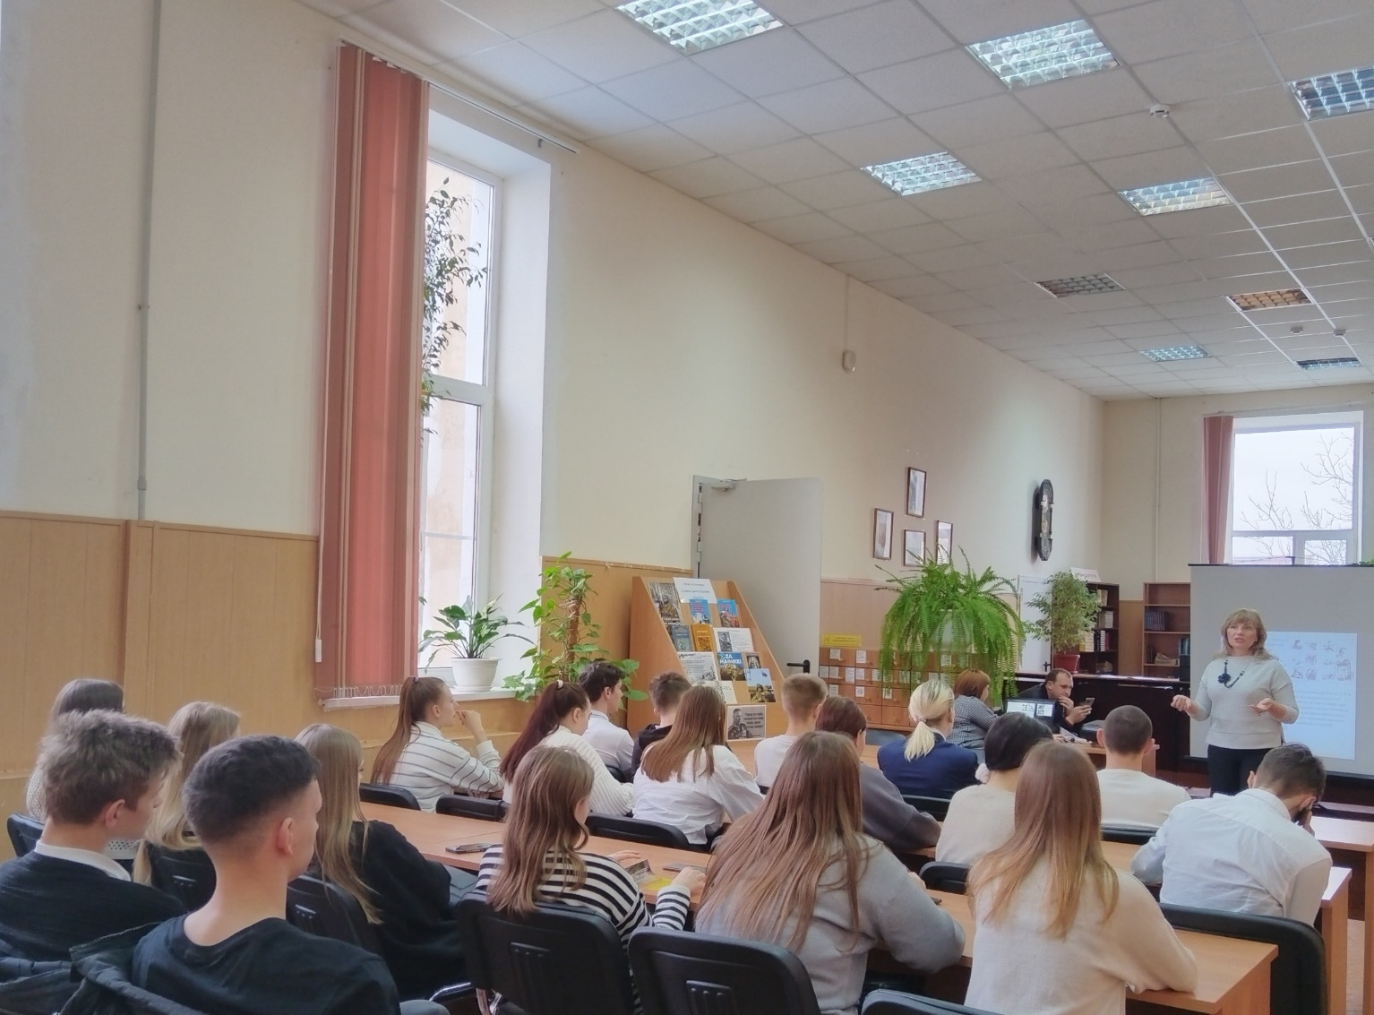
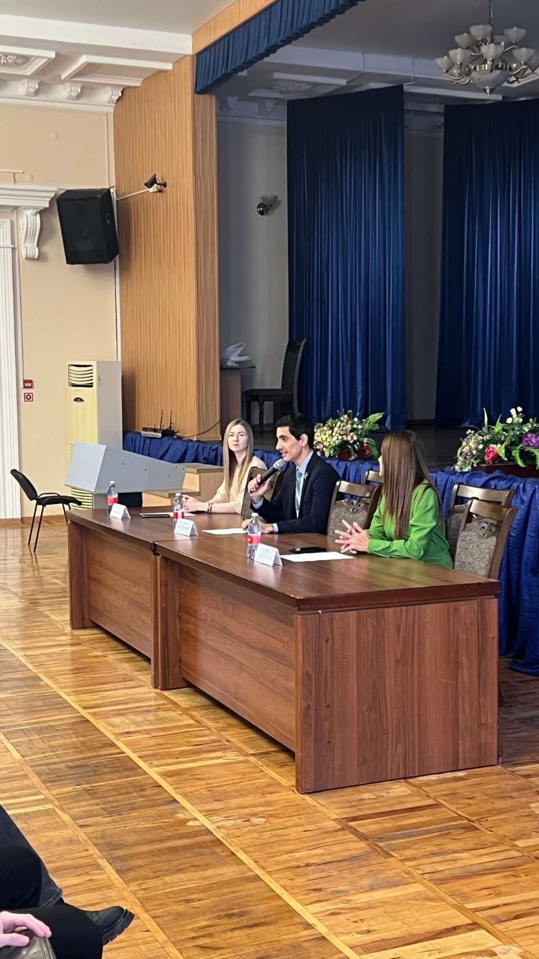
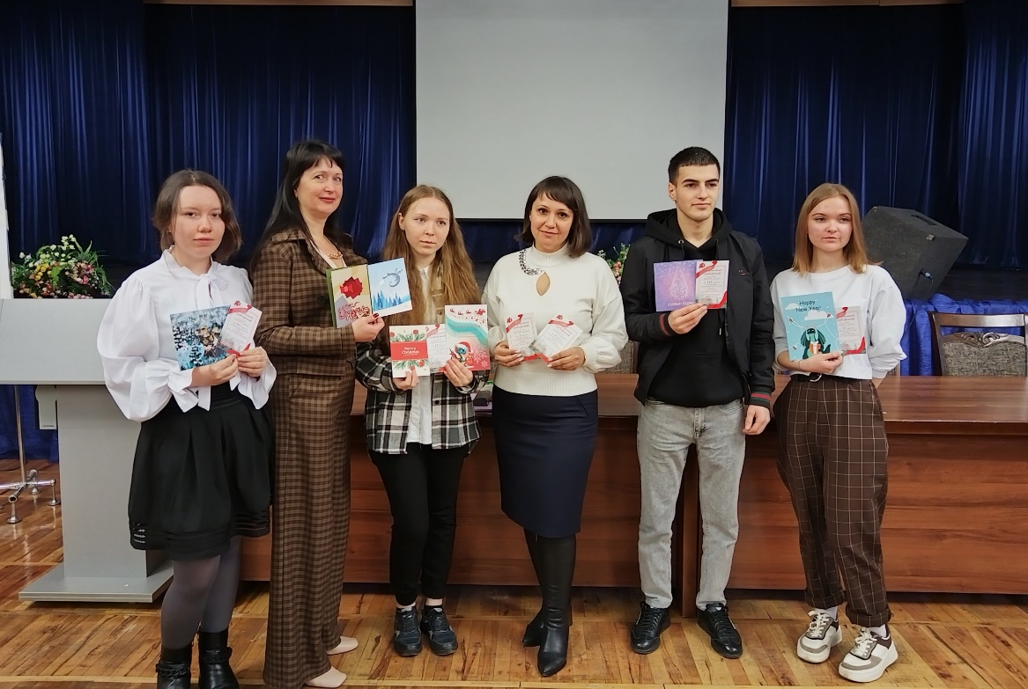
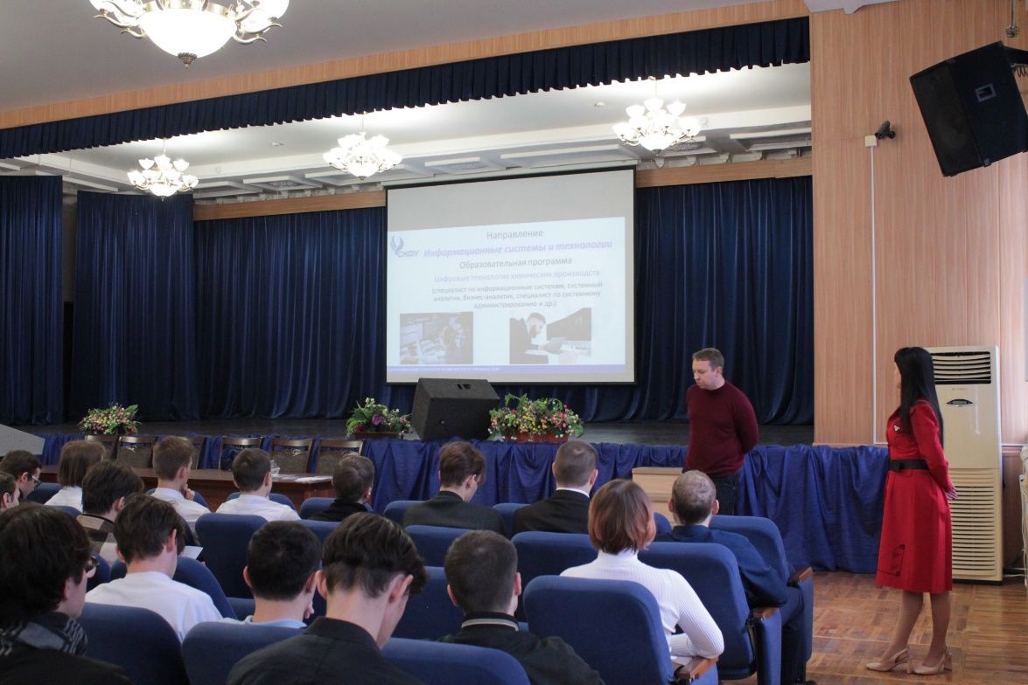
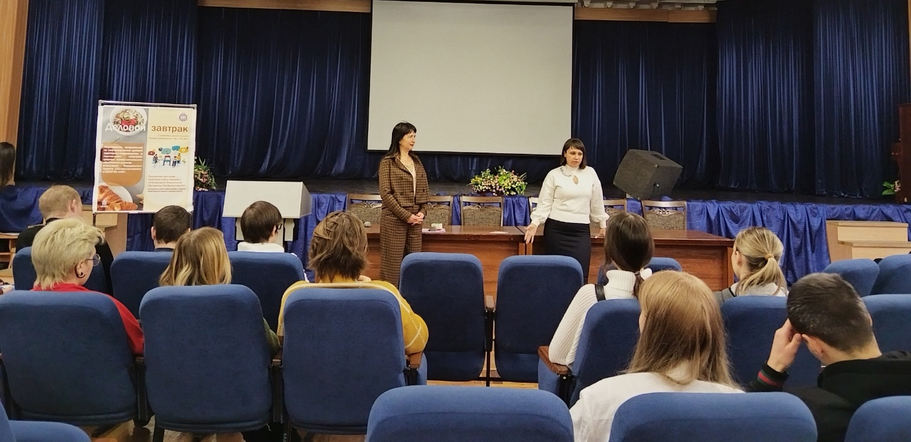
Встречи с работодателями

Slide 13
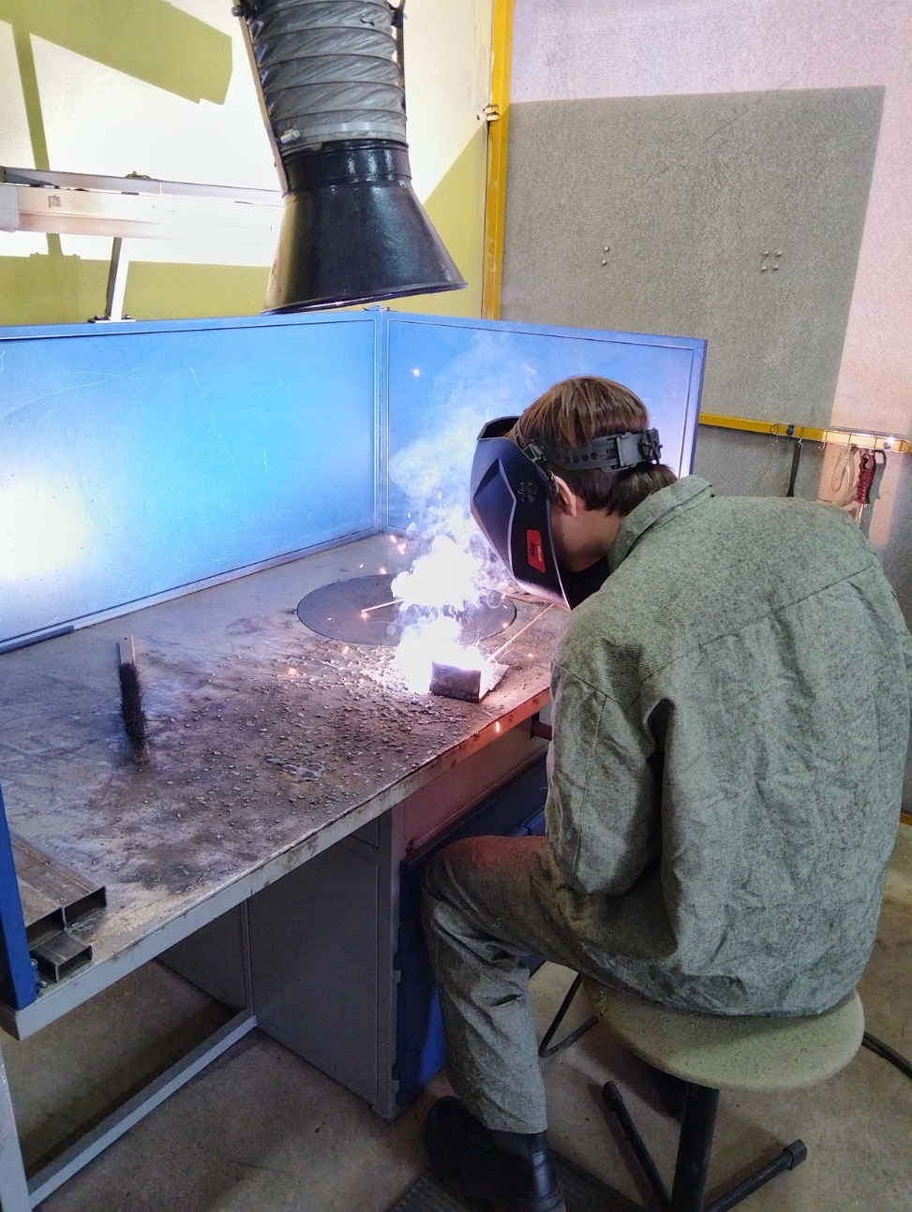
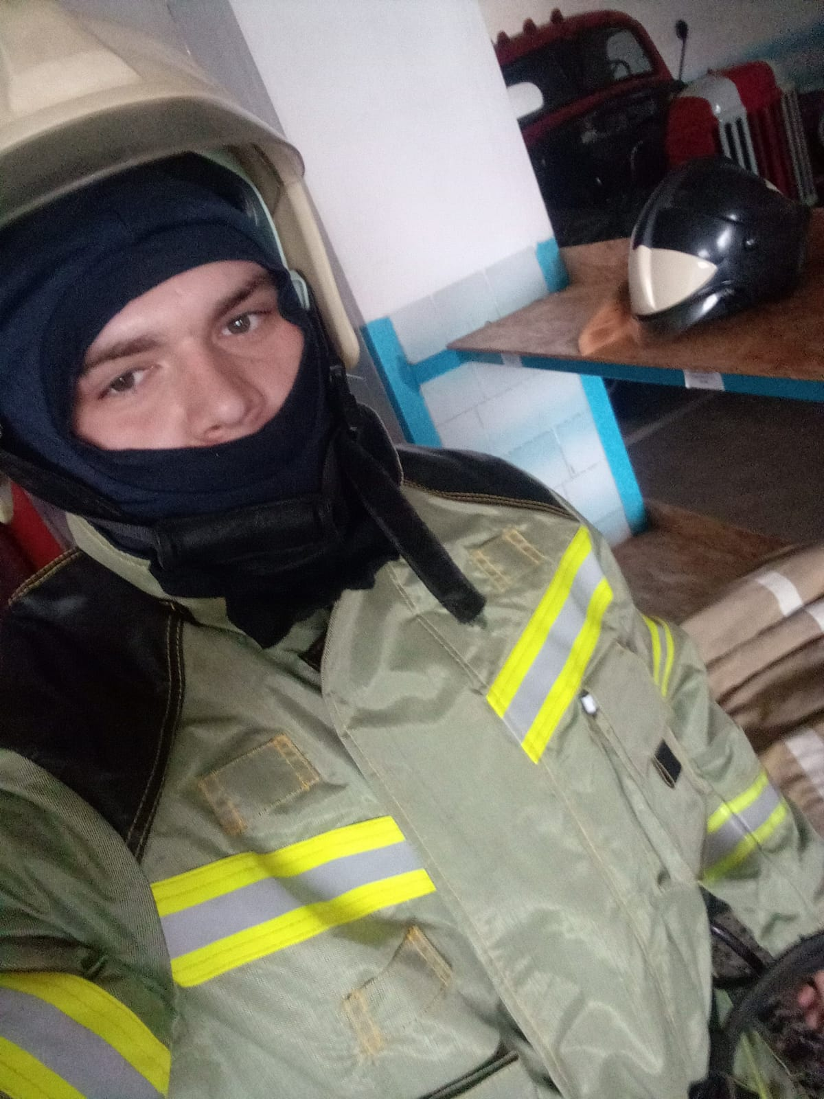
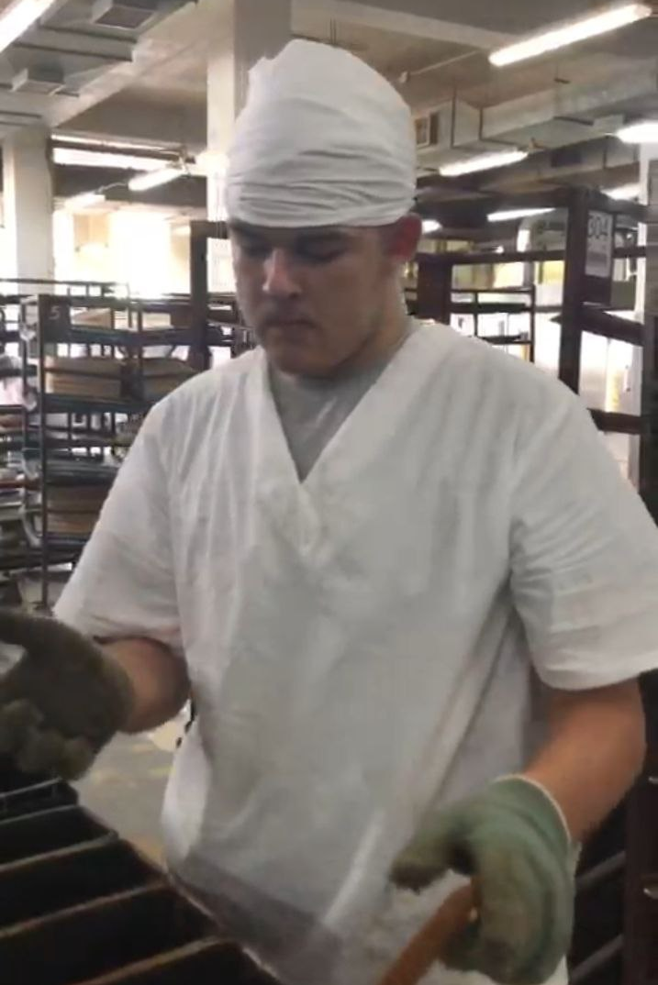
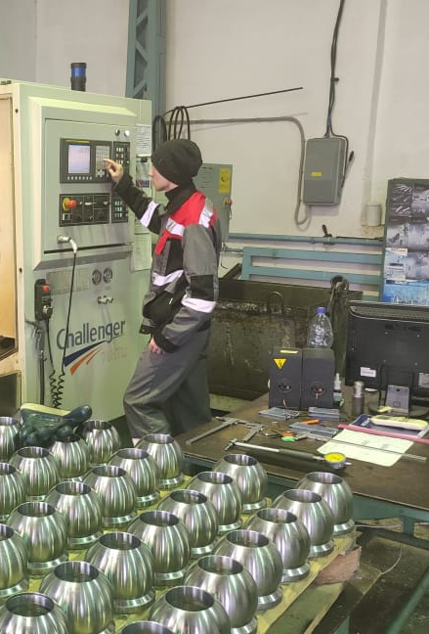
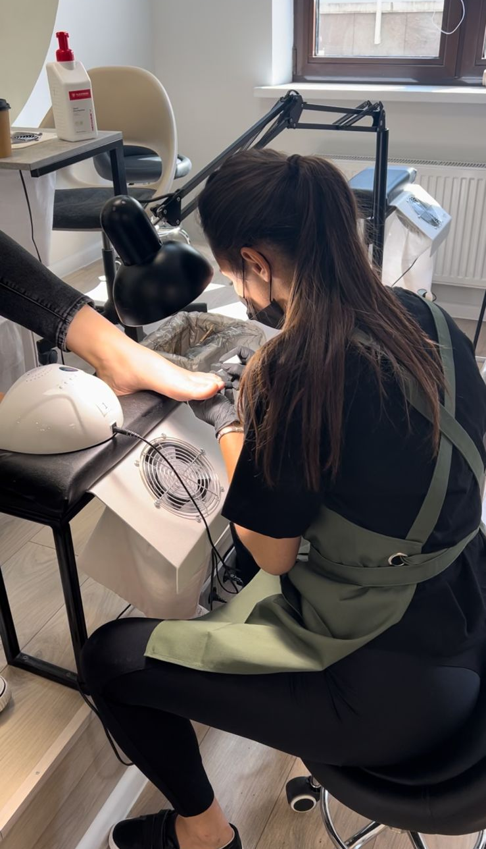
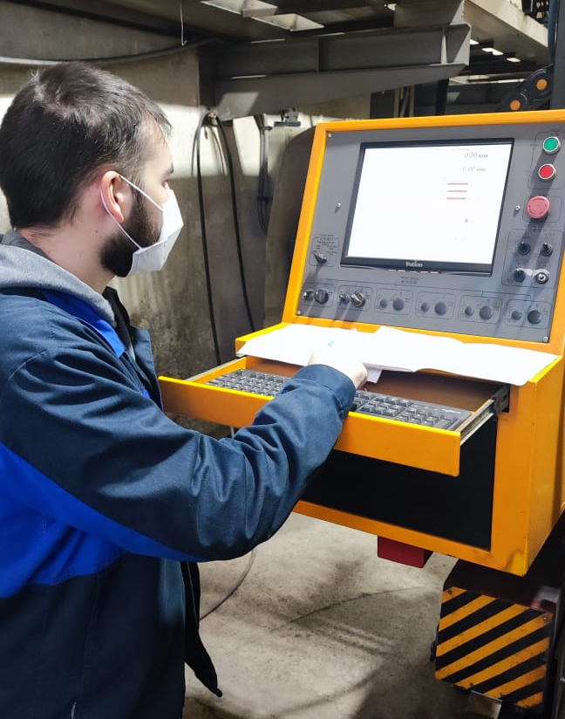
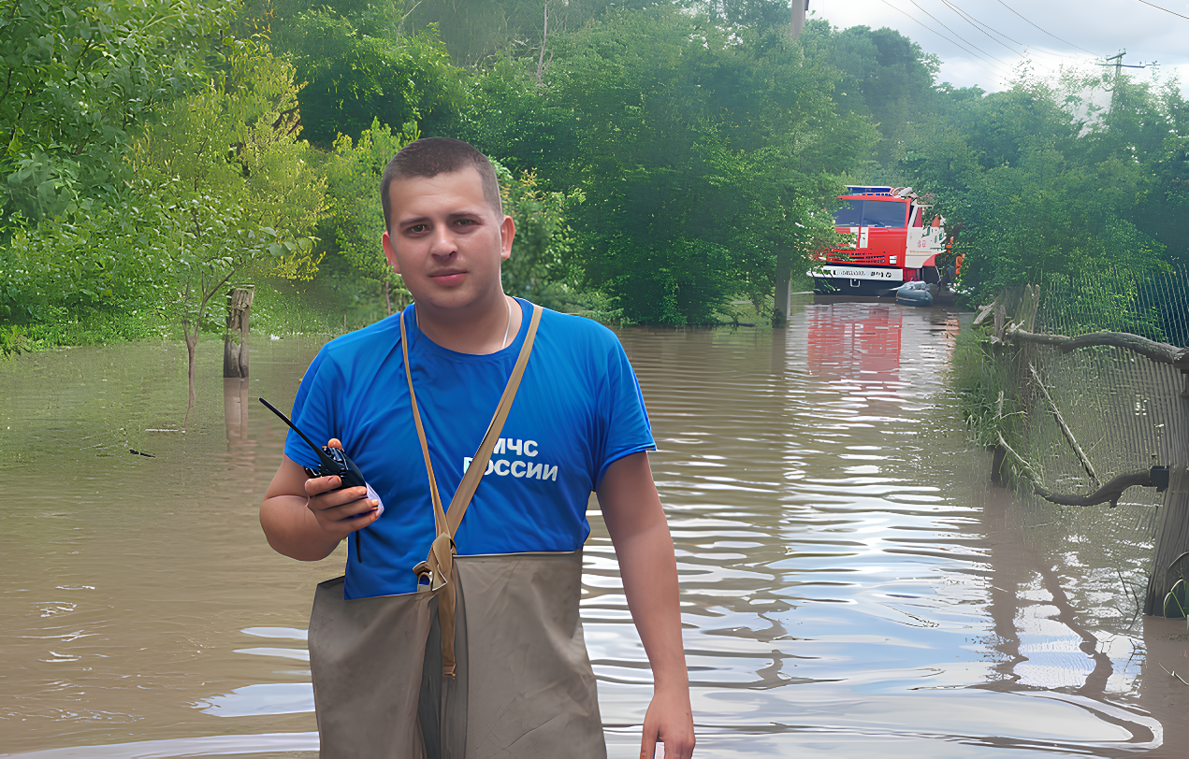
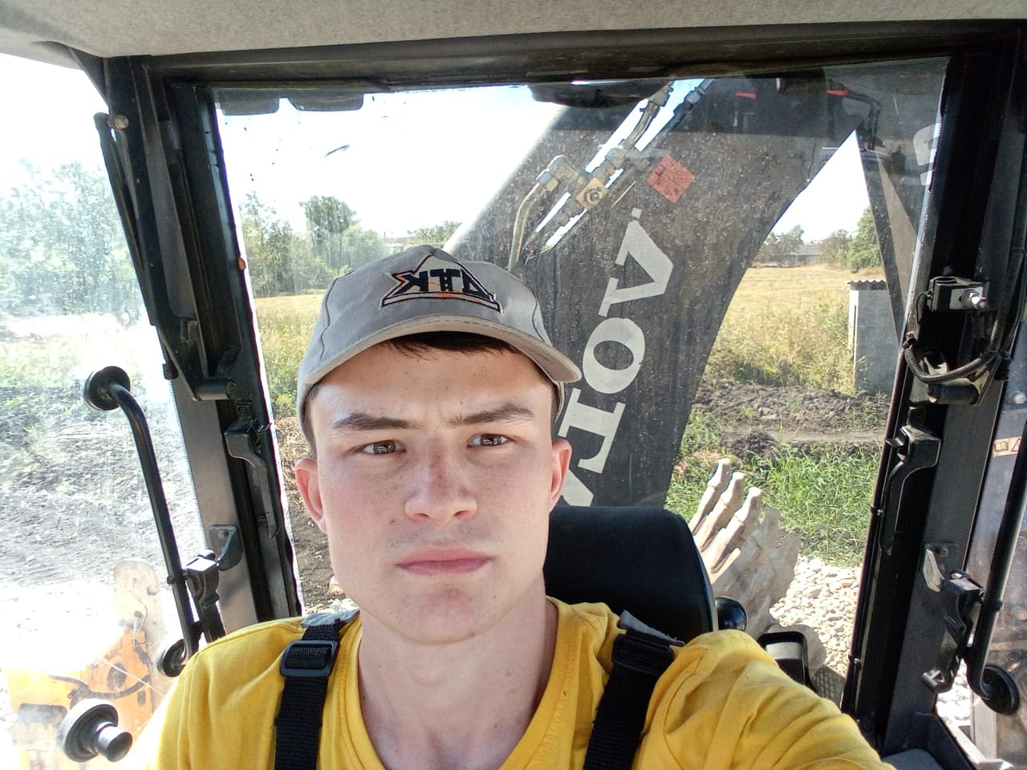
Наши выпускники

Slide 14

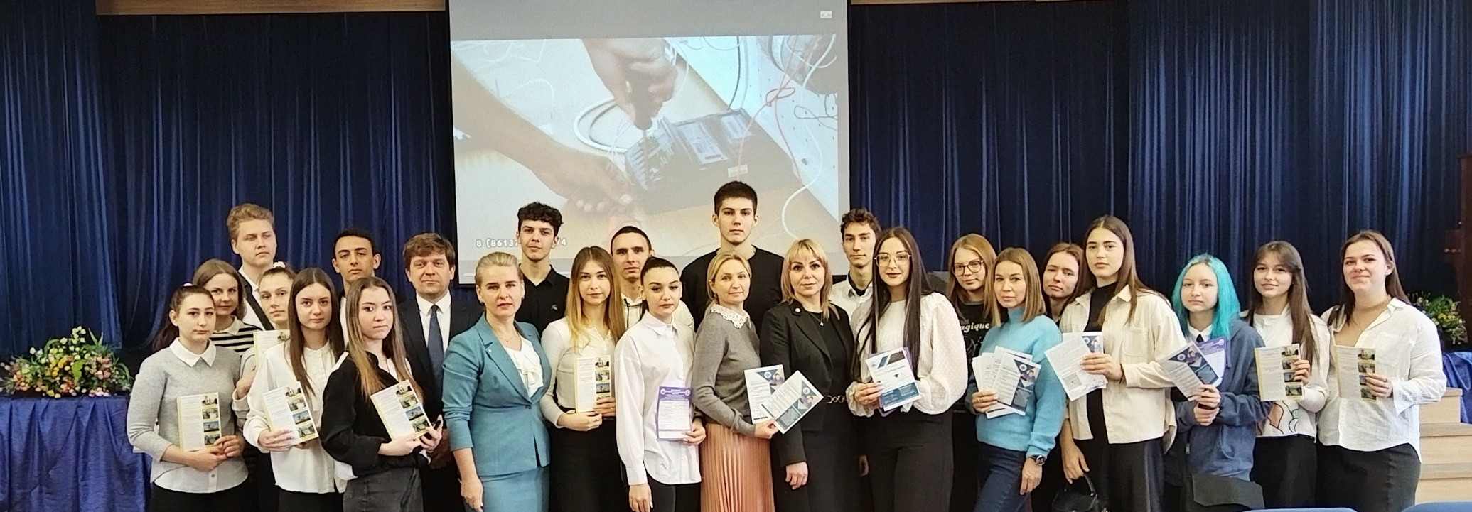
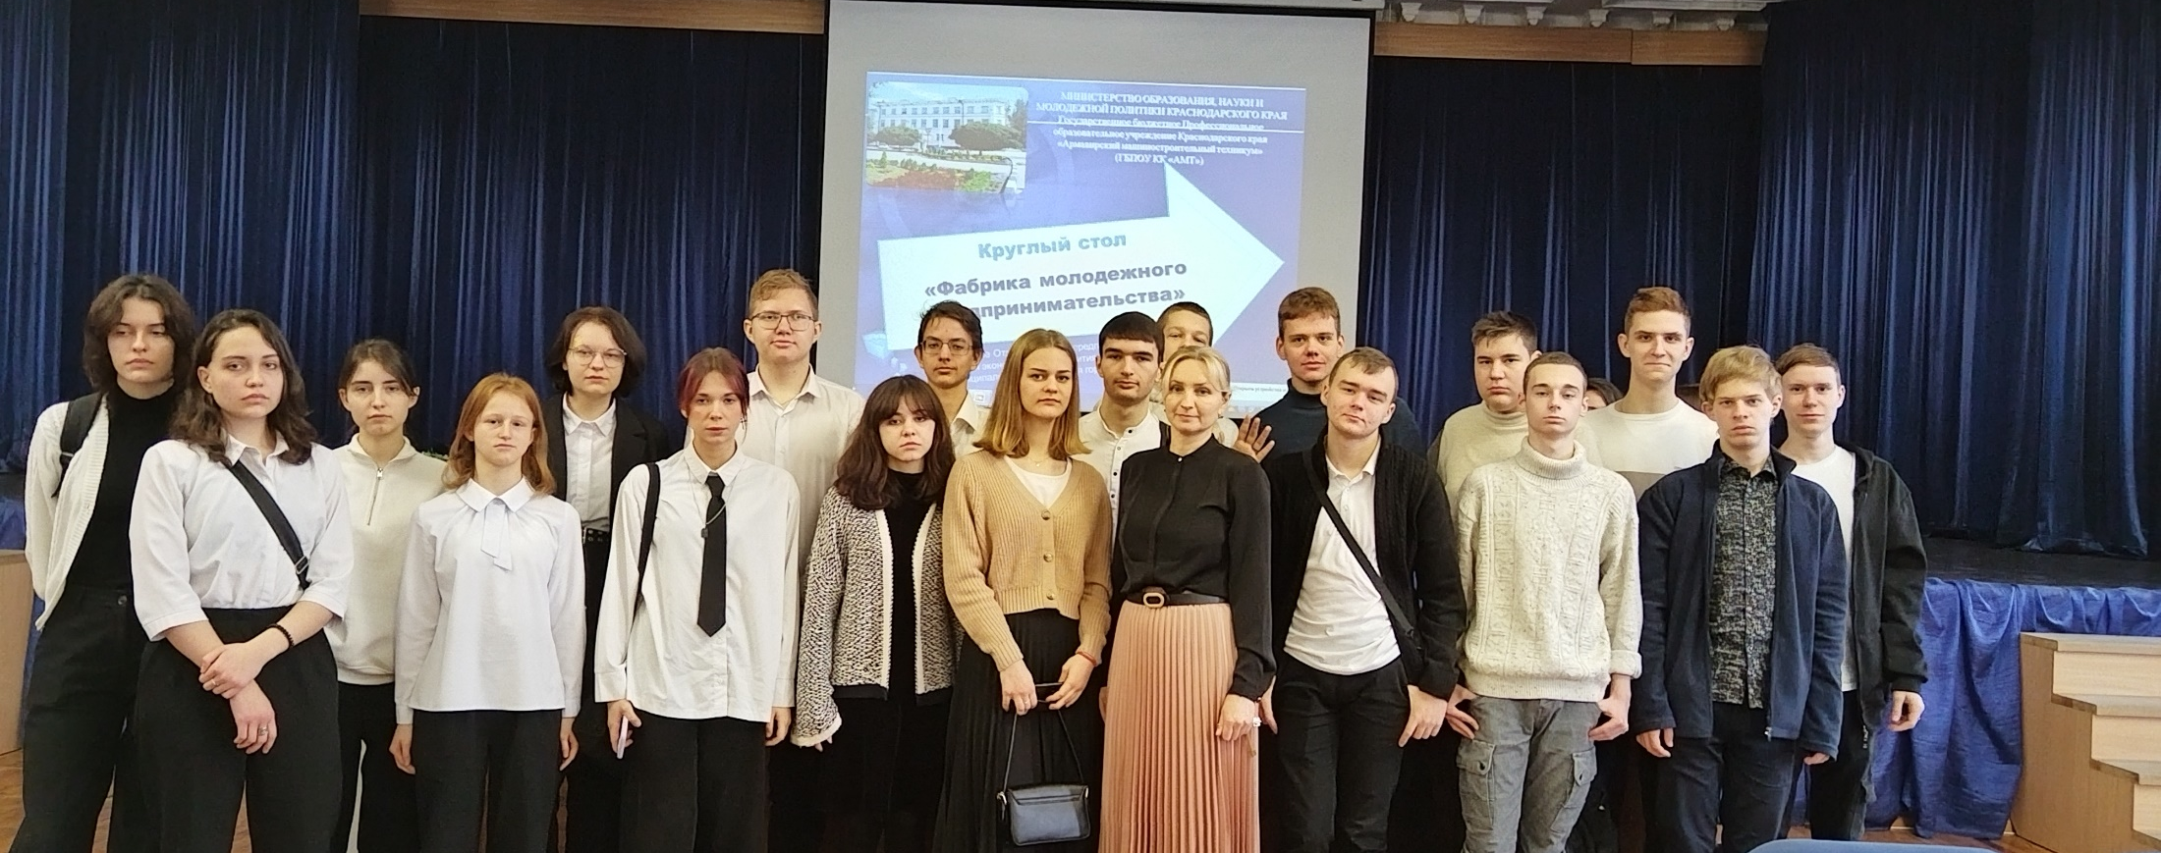
СПАСИБО

